Slide 1
Les groupes sanguins

Slide 2
Introduction
Pourquoi s’intéresser à ce concept?

Slide 3
Introduction
Pourquoi s’intéresser à ce concept?
- Transfusions sanguines

Slide 4
Historique
XVIIe siècle:
Transfusion: mouton → homme négatif
Transfusion : homme → homme ½ négatif
Cause?

Slide 5
Historique
XVIIe siècle:
Transfusion: mouton → homme négatif
Transfusion : homme → homme ½ négatif
Cause:
Coagulation des GRs → obstruction des vaisseaux sanguins (capillaires).

Slide 6
Historique
XVIIe siècle:
Transfusion: mouton → homme négatif
Transfusion : homme → homme ½ négatif
Cause: coagulation des GRs → obstruction des vaisseaux sanguins (capillaires).
Explication?

Slide 7
Historique
XVIIe siècle:
Transfusion: mouton → homme négatif
Transfusion : homme → homme ½ négatif
Cause: coagulation des GRs → obstruction des vaisseaux sanguins (capillaires).
Explication:
Karl Landsteiner (Viennois).
Groupes sanguins (ABO) (1901).

Slide 8
Groupes sanguins
Aujourd’hui:
29 systèmes identifiés.
Les plus connus:
Système ABO: A, B, AB, O.
Système Rh (Rhésus): Rh⁺, Rh⁻

Slide 9
Système ABO
Page 31
Comment déterminer le groupe sanguin?
Présence ou absence d’agglutinogène (antigène) à la surface des globules rouges.
Agglutinogène A
Agglutinogène B
Plasma: présence d’anticorps (agglutinines)

Slide 10
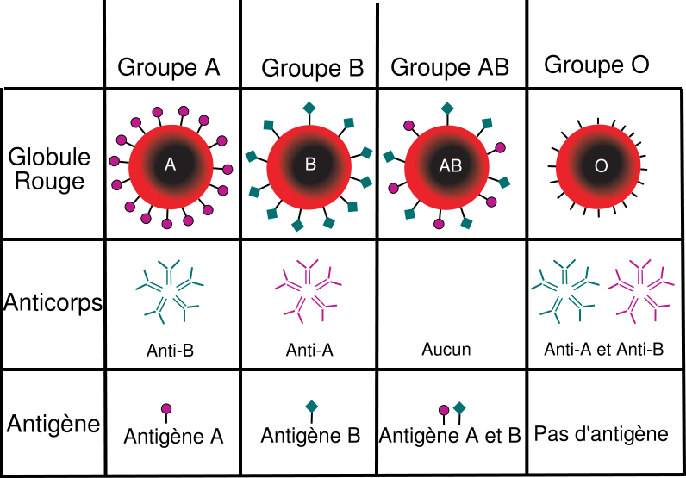
Système ABO

Slide 11
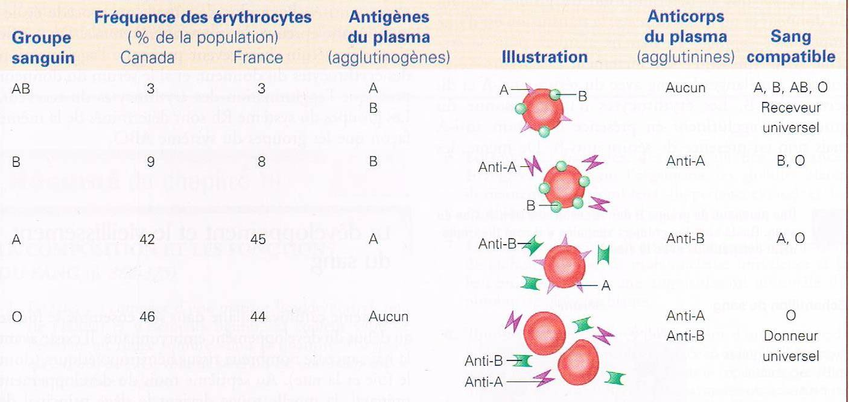
Système ABO
Page 31

Slide 12
Système ABO
Que se passe-t-il si l’on transfère du sang d’une personne du groupe A à une personne du groupe B ?

Slide 13
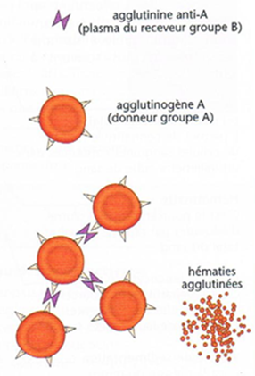
Système ABO
Que se passe-t-il si l’on transfère du sang d’une personne du groupe A à une personne du groupe B ?

Slide 14
Système Rhésus
Page 32
Présence ou absence d’agglutinogène D (antigène) à la surface des globules rouges.
Présence → Rh⁺
Absence → Rh⁻
Pas d’anticorps dans le plasma
Fabrique anticorps lors de présence d’agglutinogène D
Répartition:
85% Rh+
15 % Rh-

Slide 15
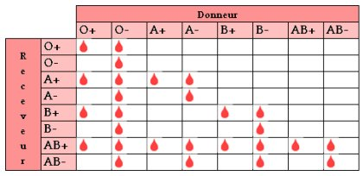
Compatibilité des groupes sanguins

Slide 16
Répartition des groupes sanguins en CH
Page 32

Slide 17
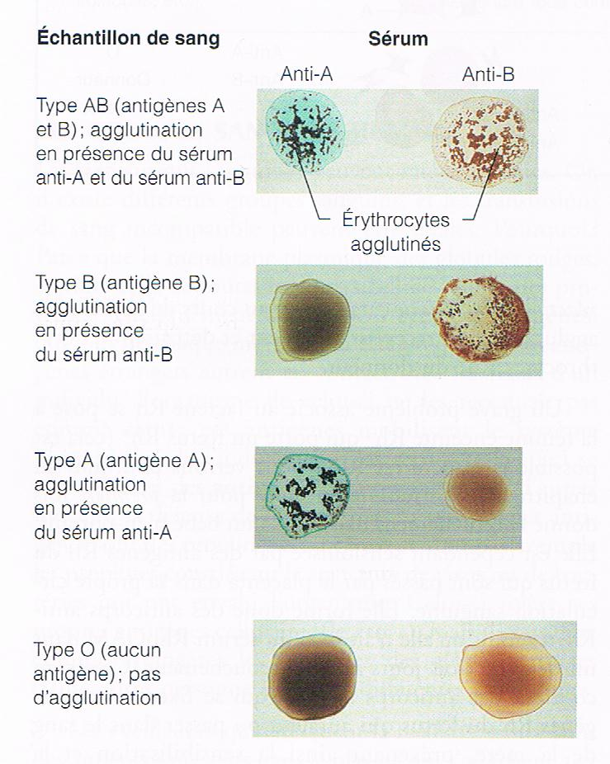
La détermination du groupe sanguin
Page 36

